Slide 1

Ledarträff 3/11-2025

Slide 2
Agenda
Välkomna (Lucinda & Pernilla)
Skippa attityden (Josefine)
Mat/diskussioner (Alla)
RF-SISU (Maria Hill)
Spelarutvecklingstrappan (Christian)
Gruppdiskussioner
Övrigt

Slide 3
Skippa attityden

Slide 4
”Att det känns bra i magen att komma till träningen är viktigt för att behålla barn och unga inom idrotten.”
Följa upp det arbete vi påbörjade i slutet på förra säsongen
Två områden som vi väljer att fokusera på denna säsong:
  #schysstmatch
  Mais-hjärtat

Slide 5

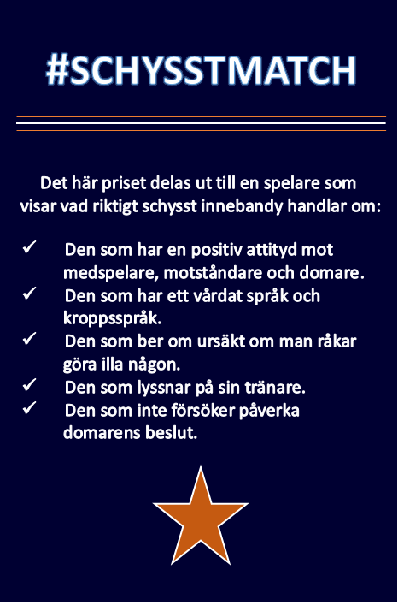
#schysstmatch
Delas ut av tränaren till en spelare
i motståndarlaget

Slide 6
Mais-hjärtat
“Mais-hjärtat står för vilka vi vill vara - på plan, i omklädningsrummet och utanför planen.”
Jobba tillsammans med barnen och låt dem vara med och bygga lagets egna Mais-hjärta.
Publiceras på lagsidorna på laget.se

Slide 7
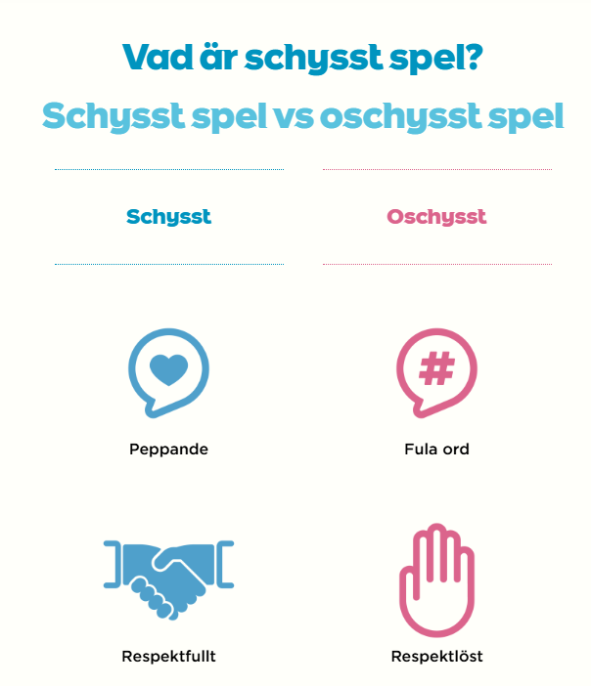
Notes:
För att lägga en bra grund, främst i de yngre lagen kan dessa bilder vara en bra start att diskutera utifrån.

Slide 8

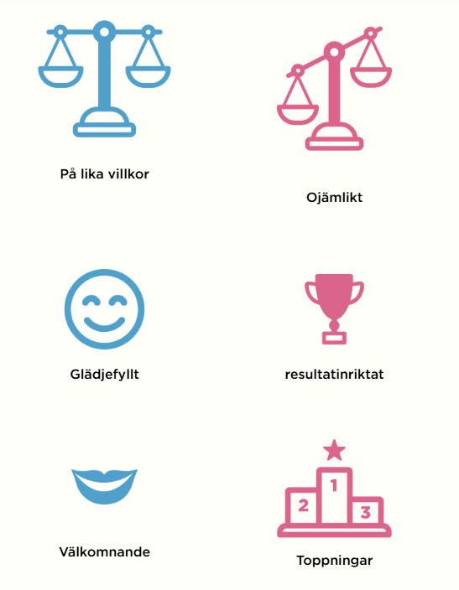

Slide 9
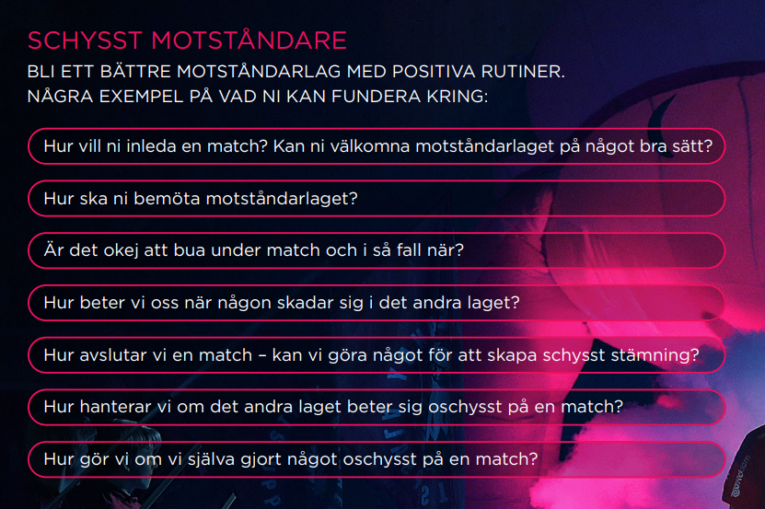

Slide 10
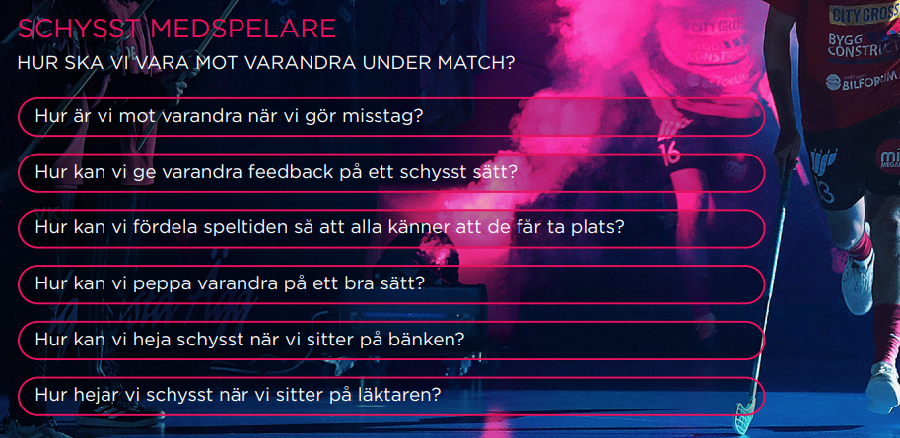

Slide 11
Tips på bra länkar
SchysstLag – Schysst Innebandy
Skippa attityden - börja göra, fortsätta göra, sluta göra
pantamera_schysst-match.pdf

Slide 12
Mat/Diskussioner

Slide 13
RF-SISU
Maria Hill

Slide 14
Spelarutvecklingstrappan
Christian Bergström

Slide 15
Gruppdiskussioner

Slide 16
Övrigt
Vad behöver ni?
Vad vill ni fokusera på?
Representanter i ungdomssektionen

